Slide 1
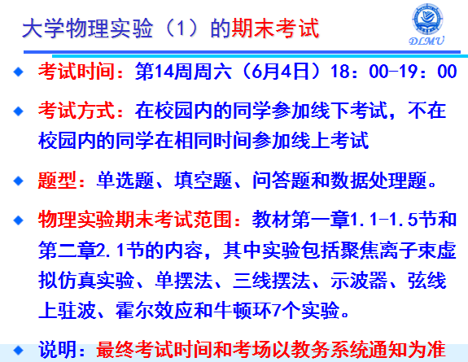
注意：考试答题
不能使用铅笔答
题，线下考试可
以带计算器，线
上考试可以使用
电脑上的电子计
算器。准考证
身份证

Slide 2
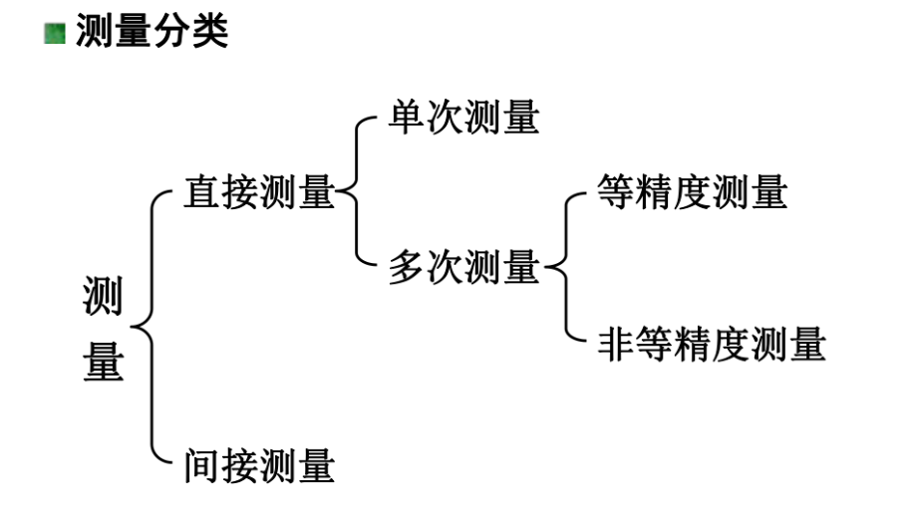
测量
1.对于每个实验要分清哪些是直接测量量，哪些是间接测量量
2.概念

Slide 3
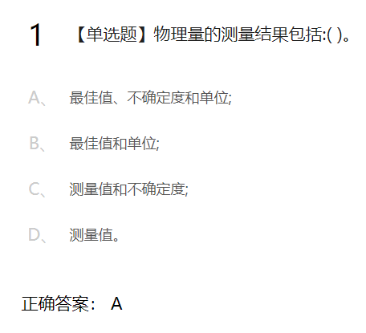
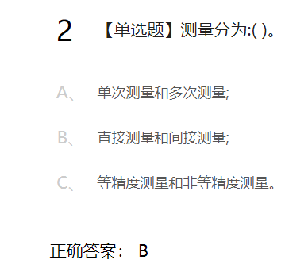
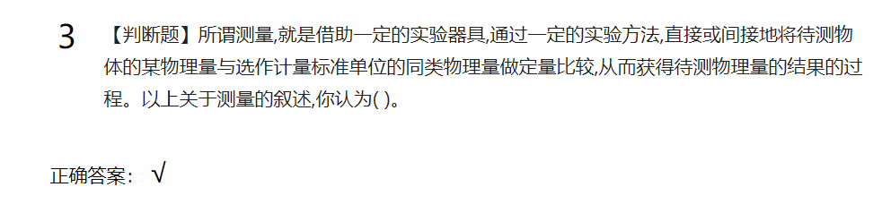

Slide 4
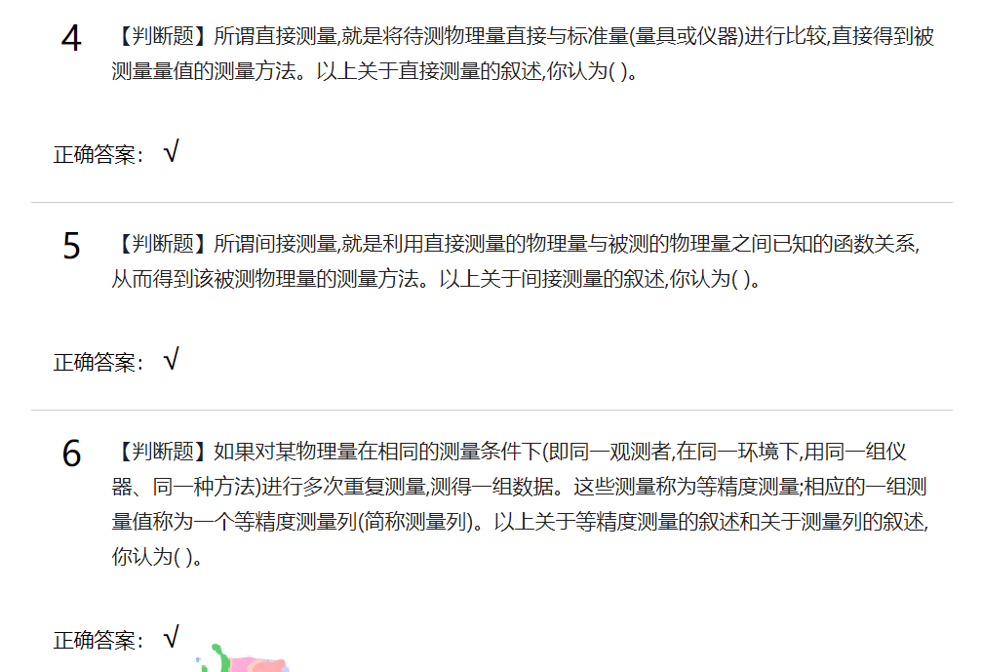

Slide 5
误差
1.基本概念--什么是误差，系统误差，随机误差， 粗大误差
2.误差分类—判断每种情况属于什么误差--（可预测，不可预测）
3.分析每个实验可能产生的误差—要给出是什么误差
4.对系统误差的处理方法
5.标准偏差、平均值的标准偏差的概念统计意义等。 3σ判据
正态分布—t分布等
6.准确度 精密度 精确度

Slide 6
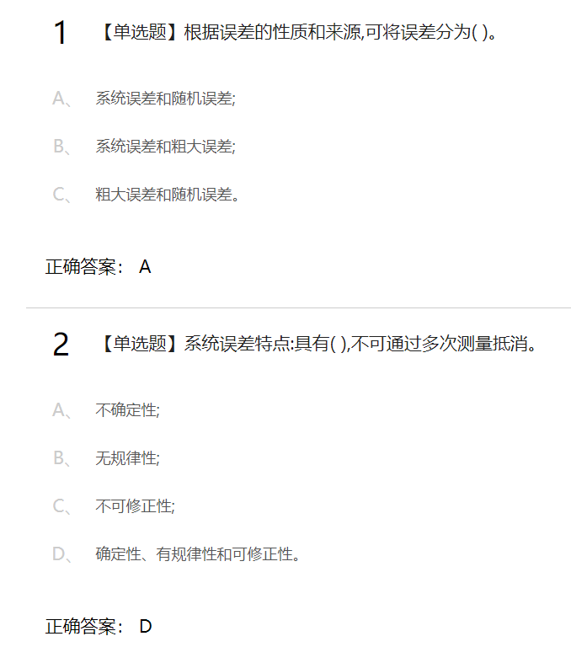
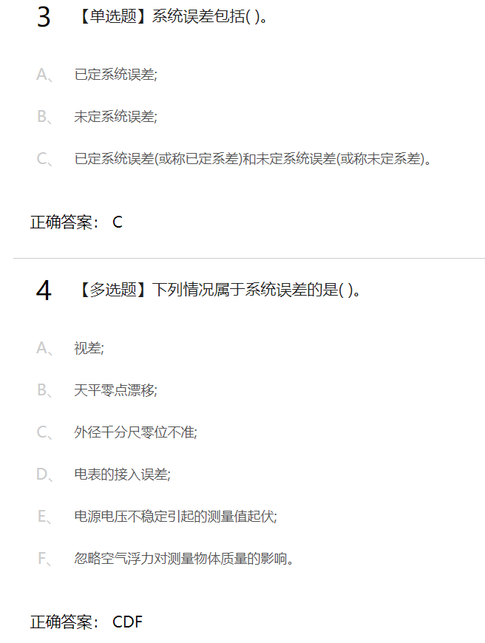

Slide 7
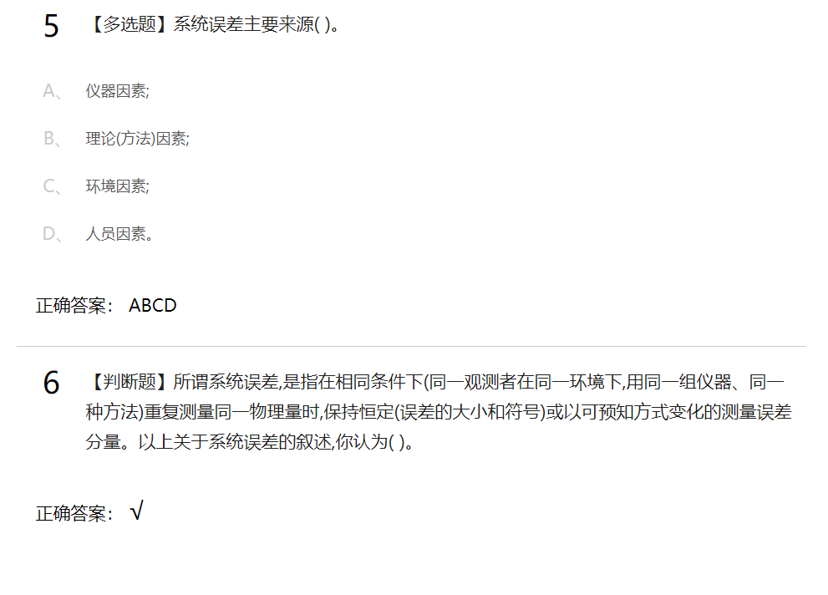

Slide 8
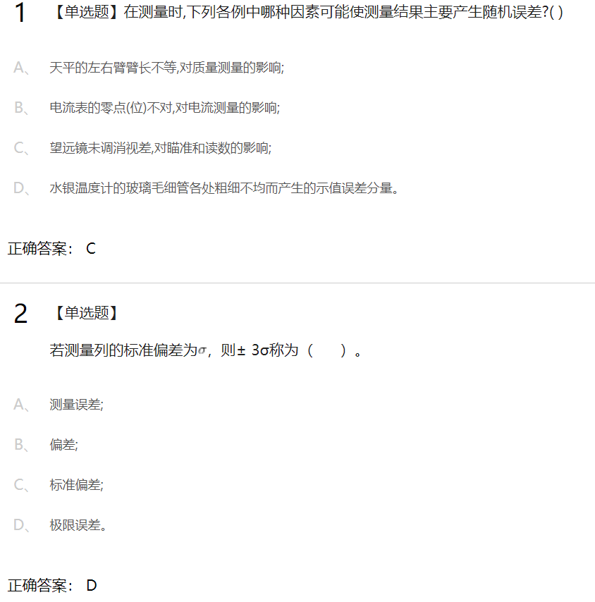

Slide 9
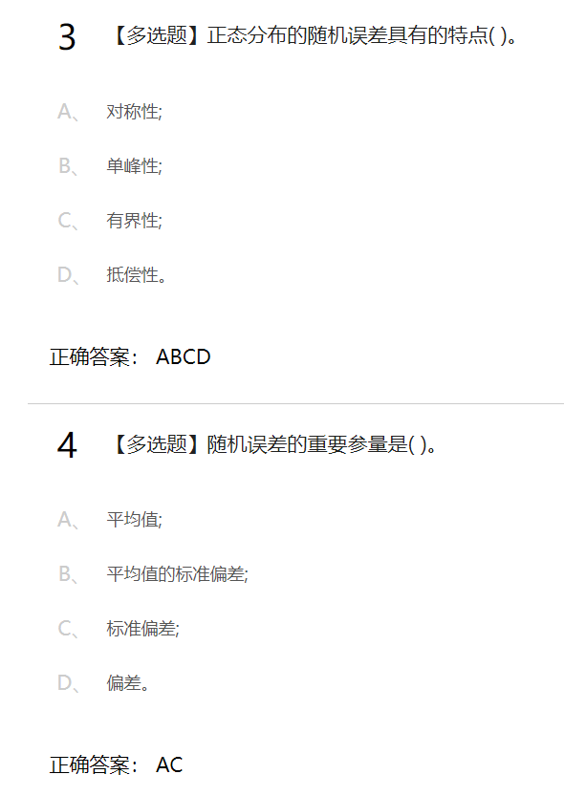
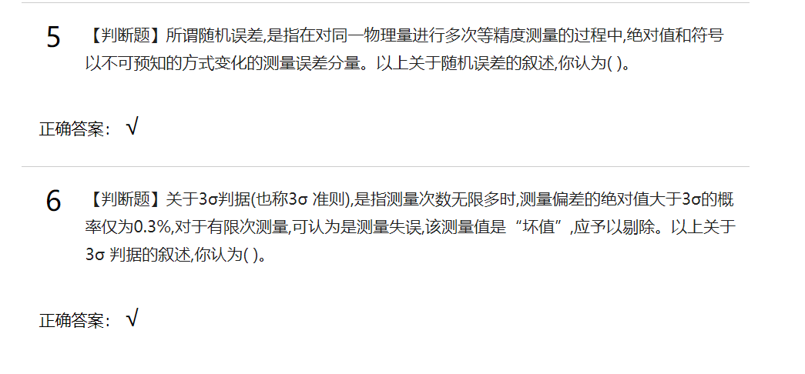

Slide 10
不确定度与有效数字
1.不确定度的概念—真值以某置信概率存在的范围
2.A类，B类不确定度的来源（随机误差 未定系统误差)
3. 推导过程，不同运算的有效数字保留方法。
直接测量量最佳值---平均值，有效数字按运算规则保留，注意常数。
直接测量量的A类---标准偏差，有效数字一般按大于三小于三保留
直接测量量的B类----示值误差，其值按书上表1.3.3给出，然后得到合成不确定度
写出直接测量量的结果---注意位置对齐，给出单位
间接测量量的最佳值—根据间接不确定度的最佳值通过公式算 出，有效数字按运算规则保留
间接测量量的不确定度 根据1.3-13算出 不确定度保留一般按大于三小于三保留
写出间接测量量的结果---注意位置对齐，给出单位

Slide 11
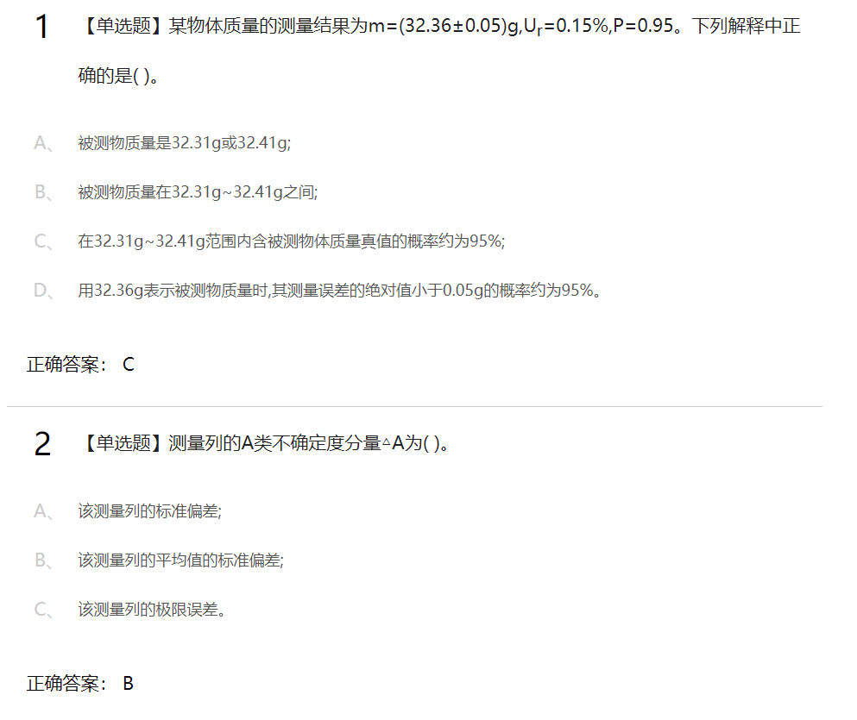

Slide 12
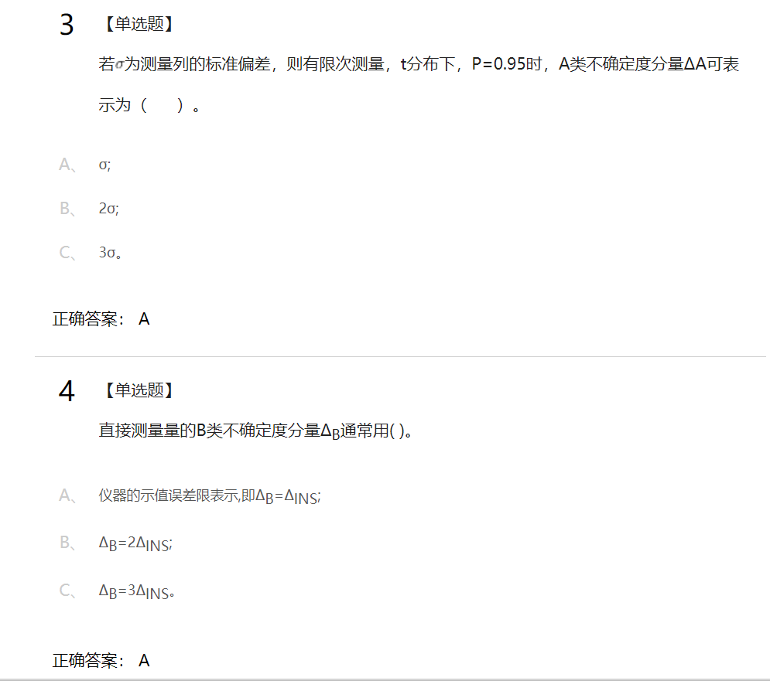

Slide 13
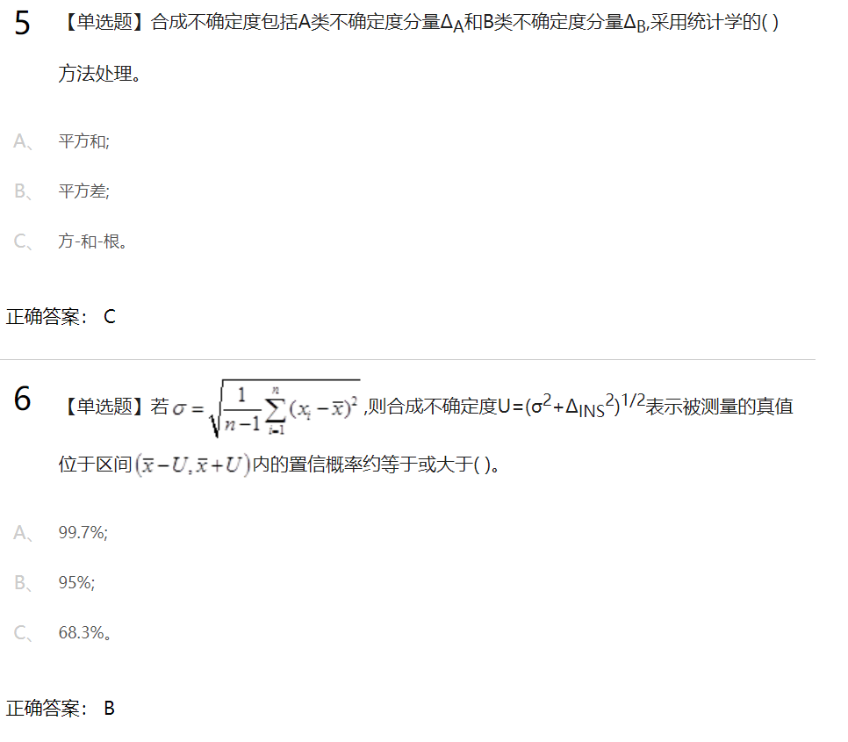

Slide 14
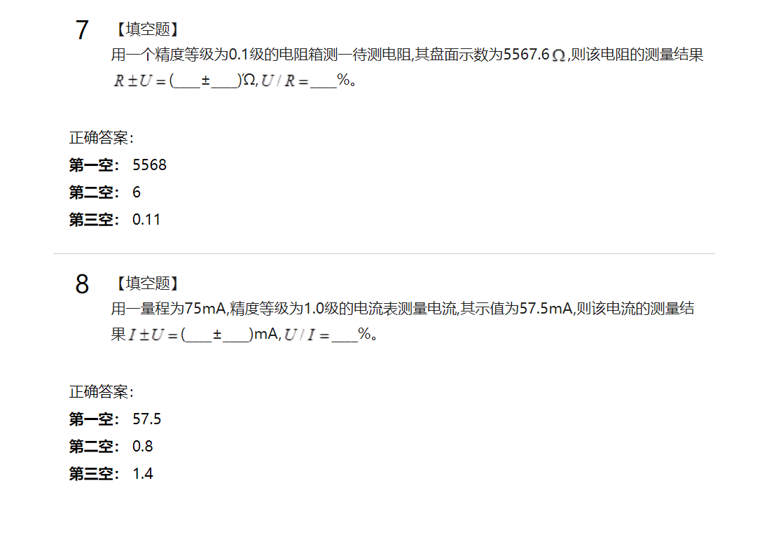

Slide 15
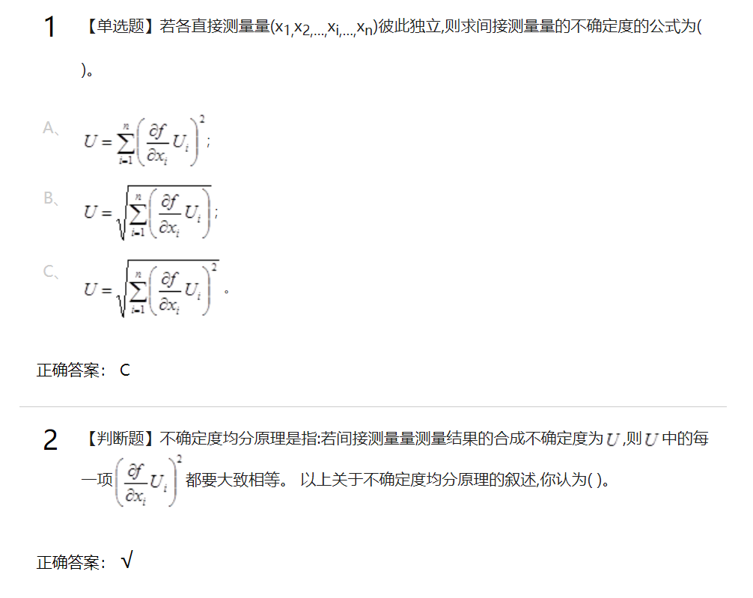
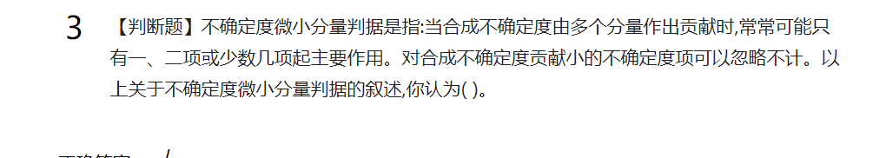

Slide 16
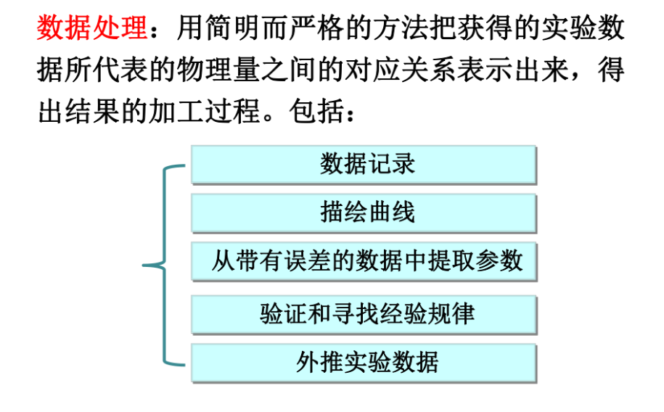

Slide 17
常用数据处理方法
了解每种数据
处理方法的特点，
并可以进行处理和分析
数据处理基本方法
 列表法
1）作图的基本方法
 作图法
2）图示法与图解法
超星学习通上每种方法
的特点要背下来
3）曲线改直
 最小二乘法
 逐差法

Slide 18
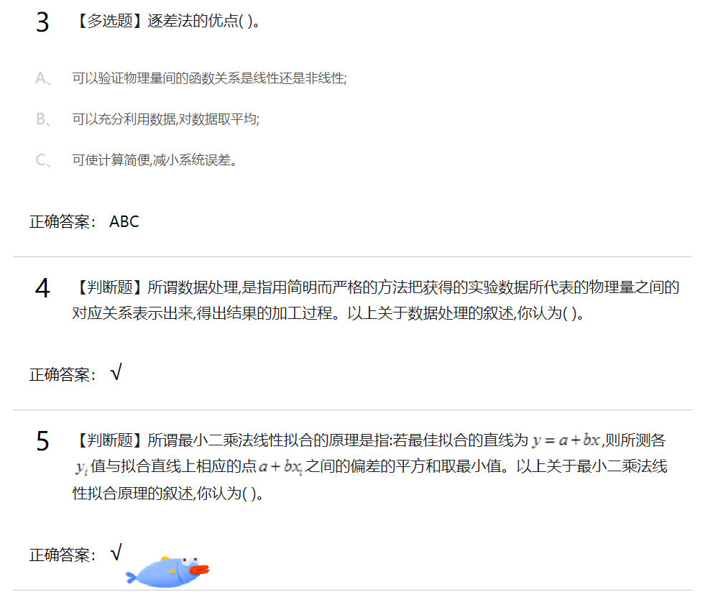
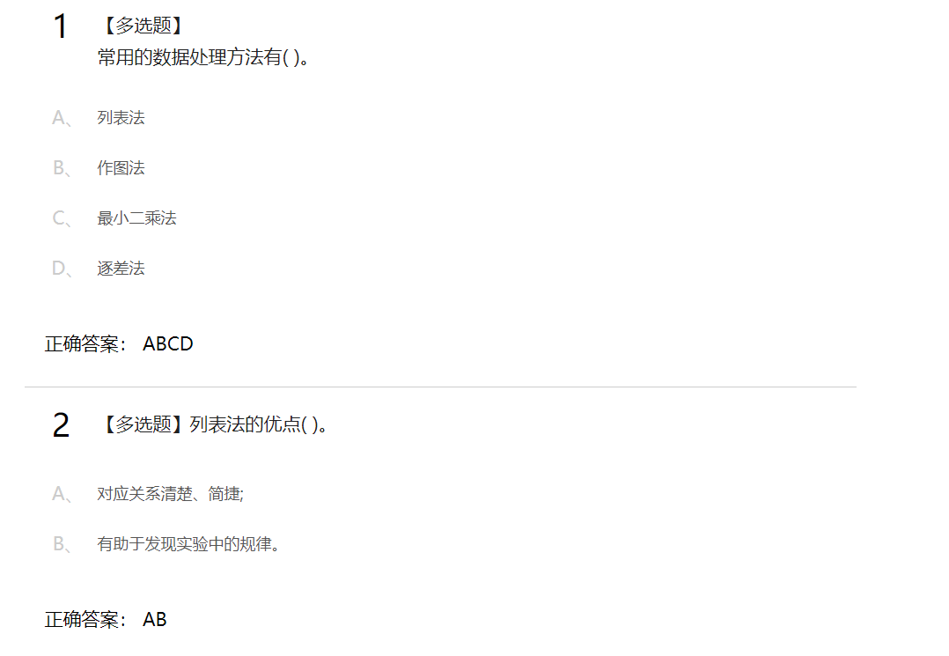
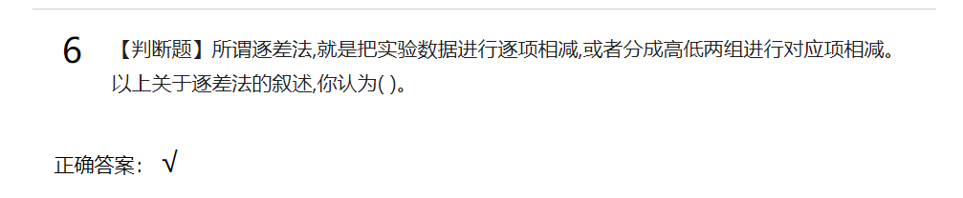

Slide 19
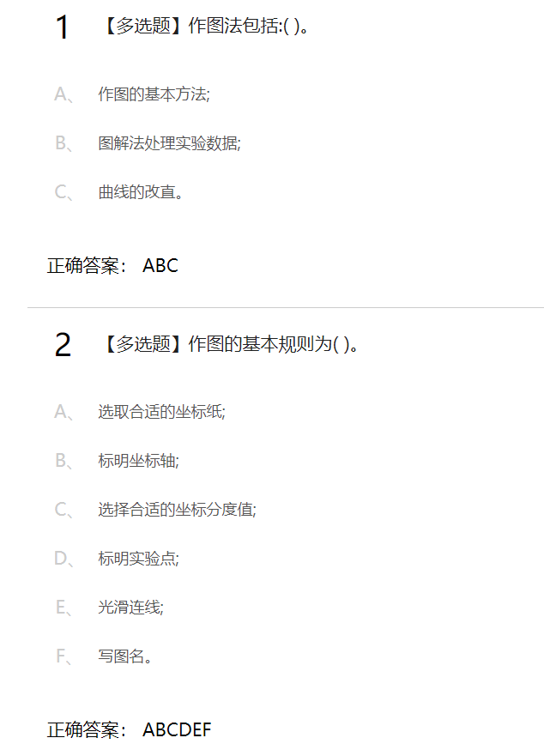
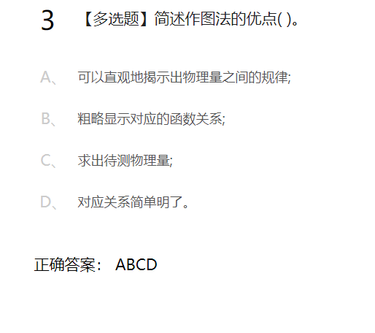

Slide 20
列表法举例
表头 物理量/单位/序号 表格中的数为有效数字
自变量因变量 提供与数据处理有关的参数
（比如温度，湿度等等）
表格名称
电阻丝电阻与温度关系
 | 24.0 | 30.0 | 40.0 | 50.0 | 60.0 | 70.0 | 80.0 | 90.0
 | 3.500 | 3.581 | 3.724 | 3.875 | 4.025 | 4.170 | 4.302 | 4.443
3.582
名称和单位
自变量在上因变量在下

Slide 21
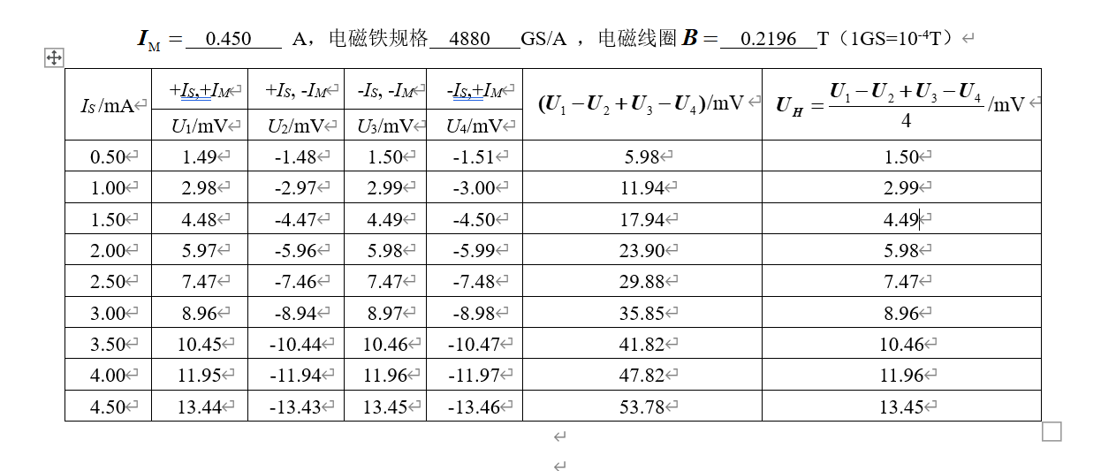
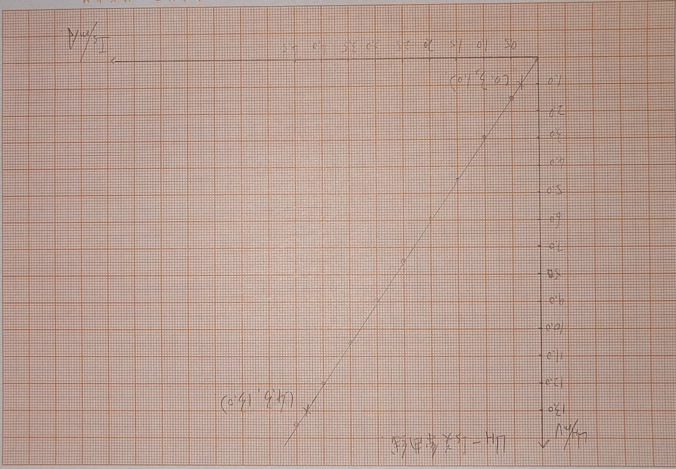
作图法
确定好自变量 因变量
量程应选择合适 （原点）
坐标轴—表明物理量名称和单位
分度值
标实验点（空心符号）
连线
取特殊点 （不同符号，不要太近）
标注好实验名称 图名等 实验者 实验日期

Slide 22
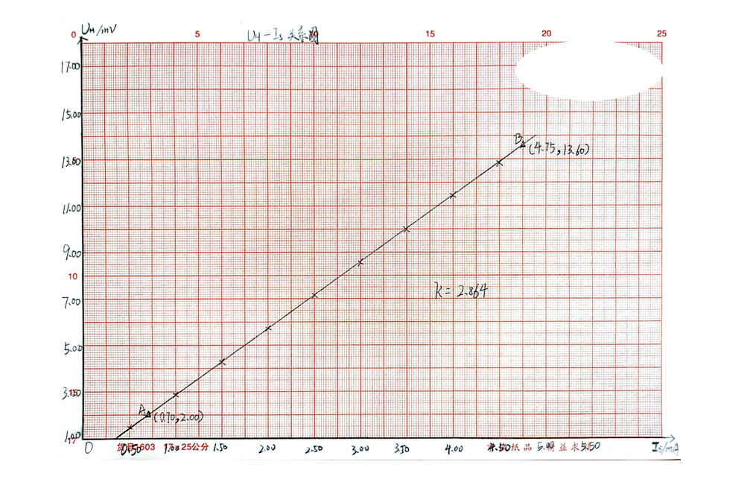

Slide 23
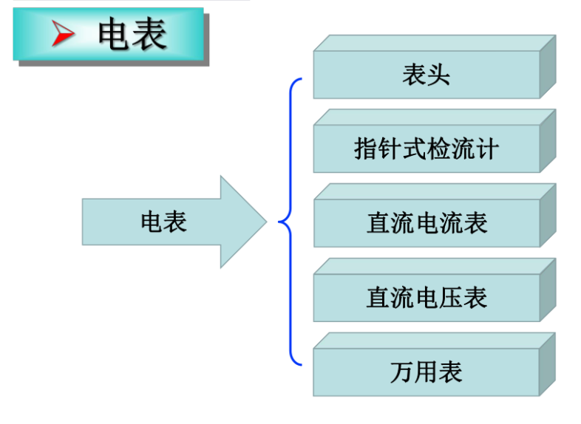
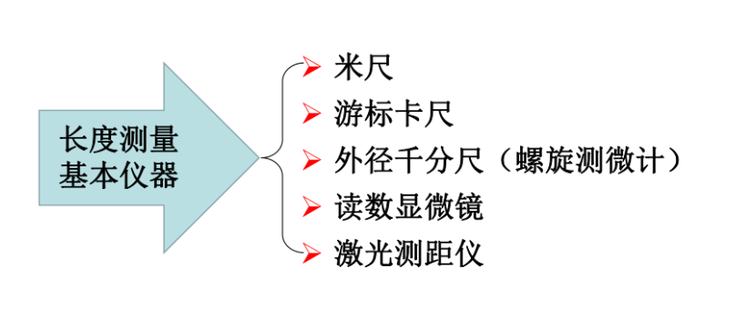
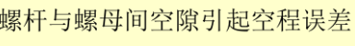
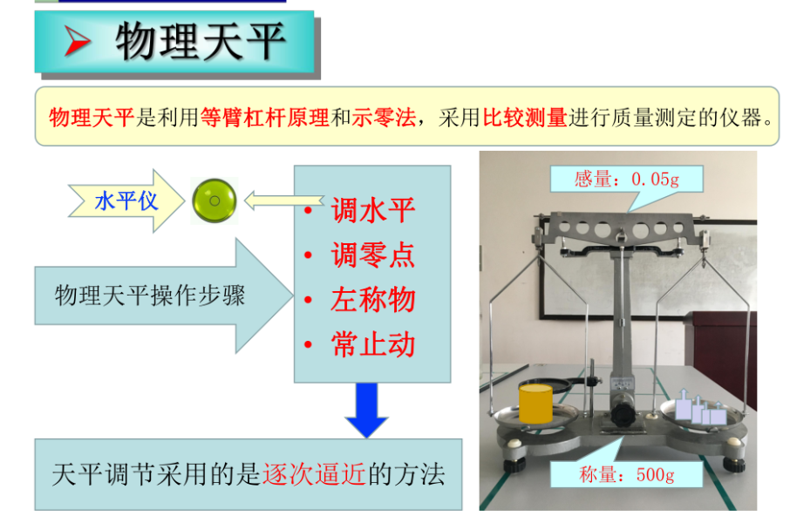
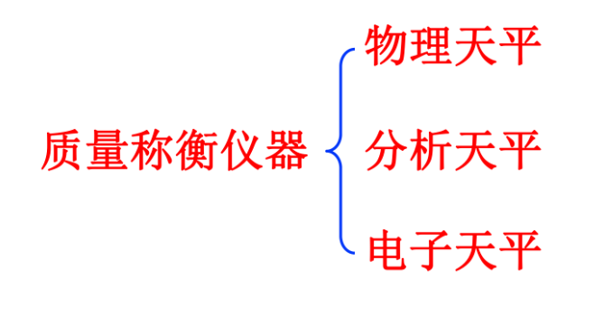
基本物理量的测量
每种仪器的读数方法需要
注意的事项，以及B类不确定度

Slide 24
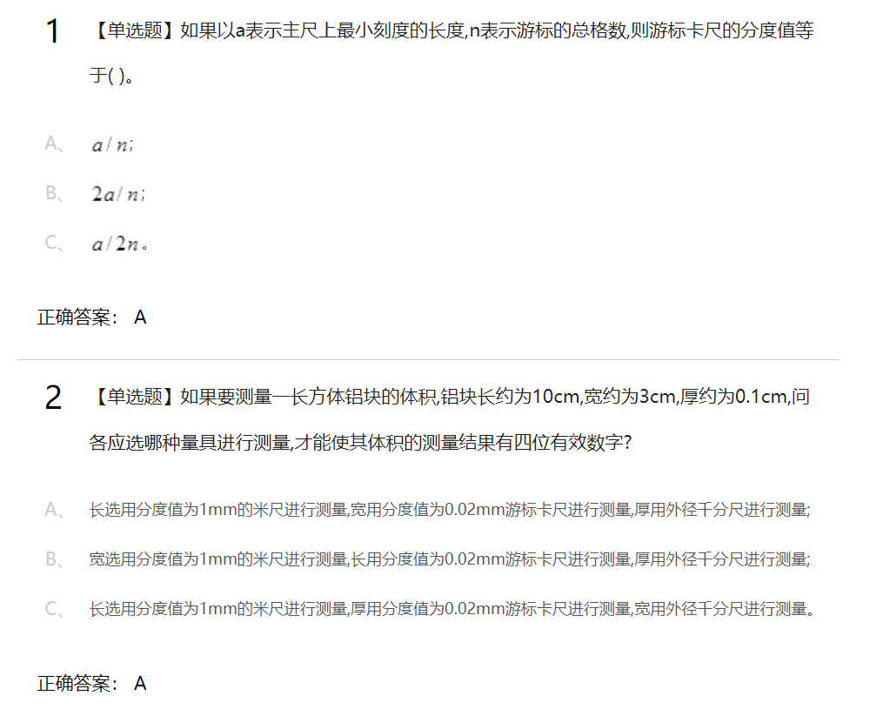

Slide 25
对于每个实验应注意:
1.实验原理，实验步骤 — 简答
2.哪些是直接物理量 哪些是间接物理量 以及其有效数字的读法 示值误差的大小等
3.产生的主要误差—多写
4.数据处理方法
5. 数据处理要清晰 ，按步骤写，注意有效数字位数，最后结果最佳值和不确定度
位置对齐。（先求直接测量量，写直接测量量的表达式，再写间接测量量，
批卷时找每个点给分的）

Slide 26
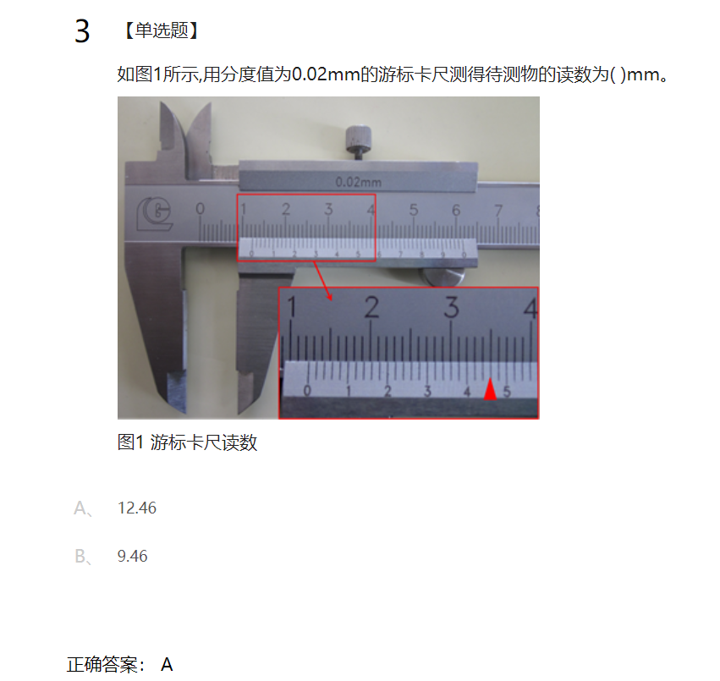
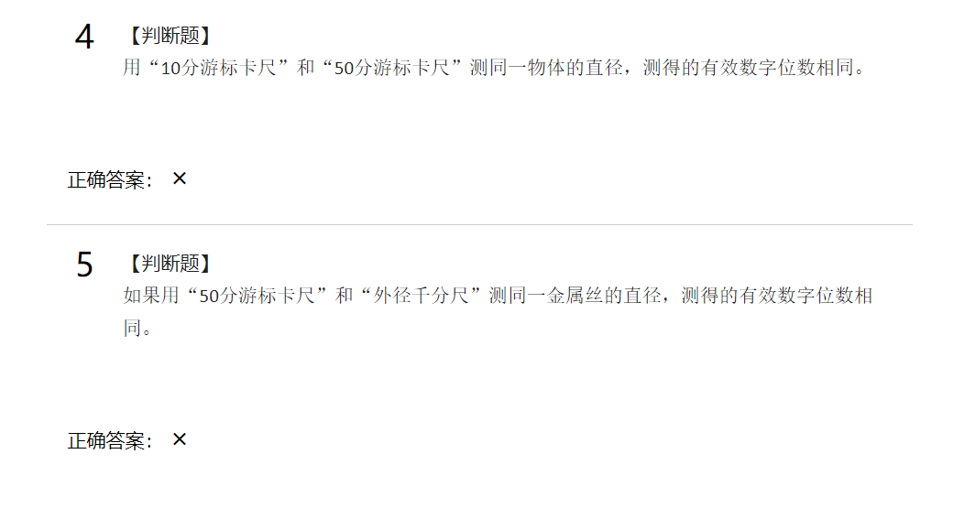

Slide 27
7个实验
实验细节
实验步骤
实验原理
数据处理 （列表，计算，作图）
误差分析
可能的题型：简答，作图，挑错，排序，设计，列表等。

Slide 28
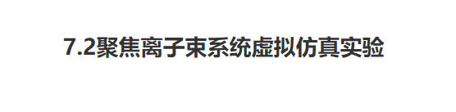
重点：注意实验步骤，不仅可能考整体实验步骤，而可能
考某一步的实验步骤
单摆法测量重力加速度
重点：根据原理公式进行计算

Slide 29
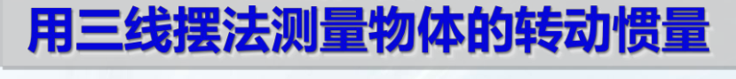
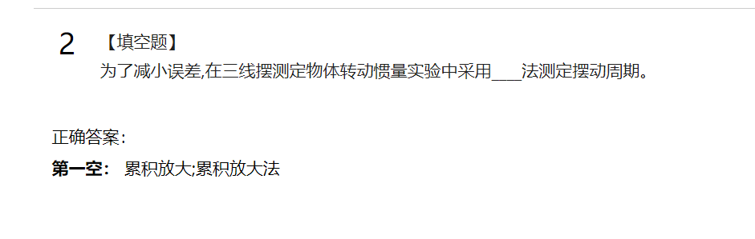
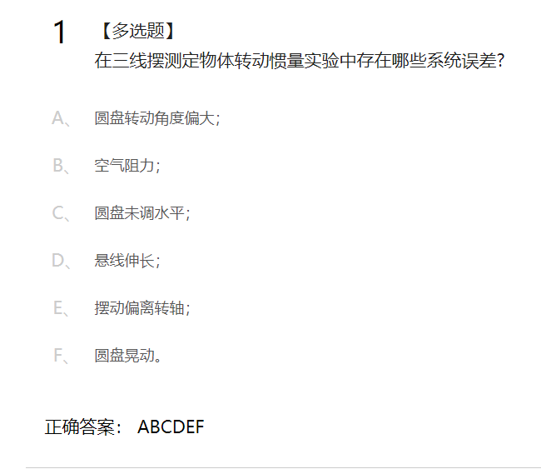
重点：根据原理公式进行计算

Slide 30
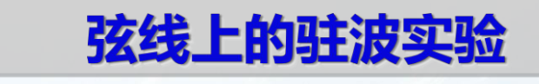
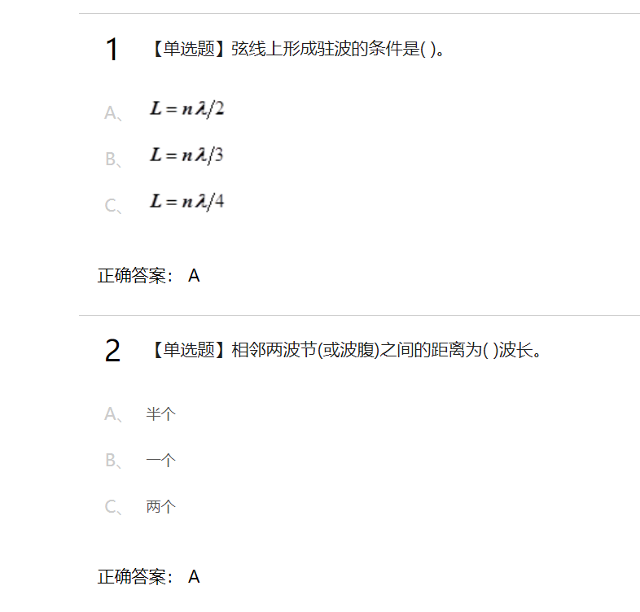
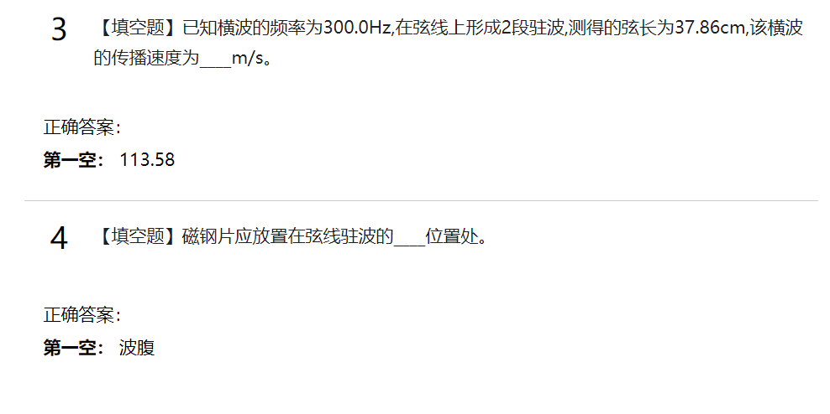
重点：根据原理公式进行计算
注意哪些量作为常数

Slide 31
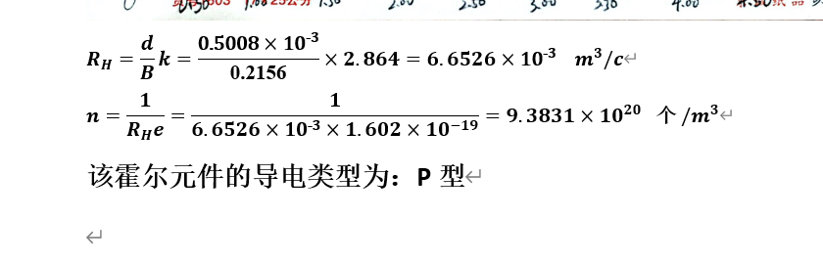
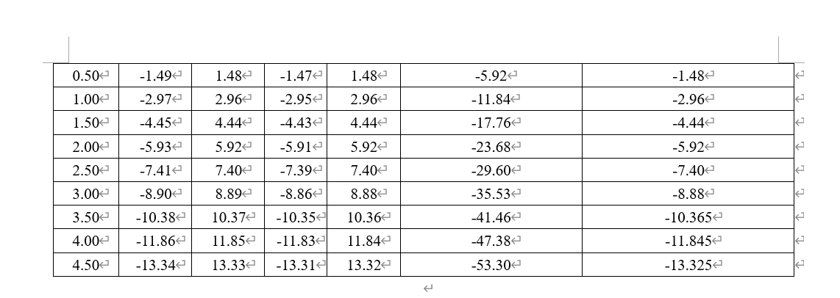
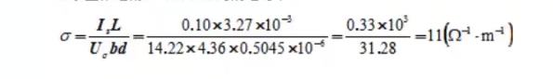
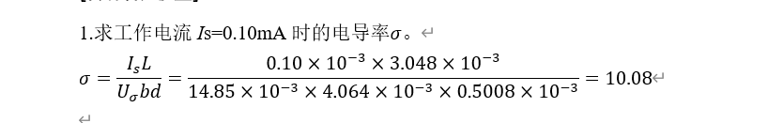
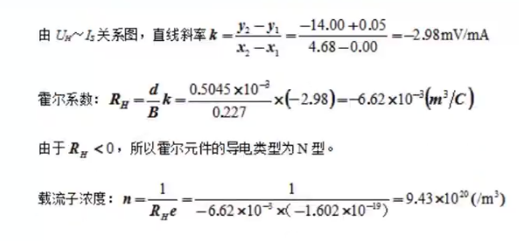
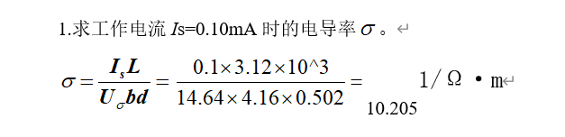
霍尔效应

Slide 32
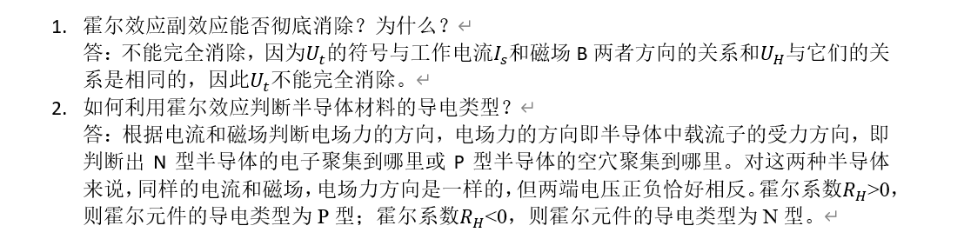

Slide 33
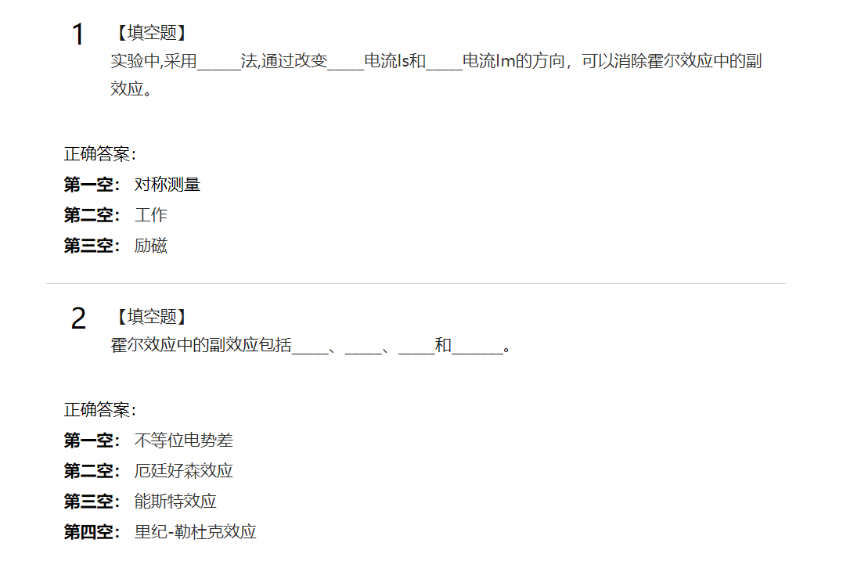


Slide 34


重点：李萨如图形
X-Y
数据计算？实验设计？

Slide 35


Slide 36



Slide 37


Slide 38



